Slide 1



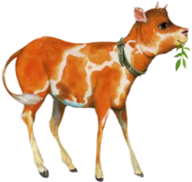
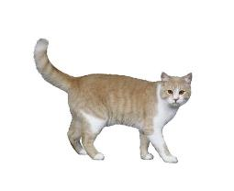


Домашние животные
и их детеныши
Автор презентации: Маркина Любовь Федоровна
Воспитатель ГБДОУ д /с 67 Выборгского района
Санкт - Петербурга

Slide 2


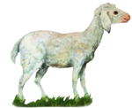

Здравствуйте, ребята! Меня зовут Маша!
Я рада Вас приветствовать. Приглашаю Вас по путешествовать по интересным заданиям.
Удачного Вам в путешествия!!!

Slide 3

Домашними называют животных которые живут рядом с человеком.
Он о них заботится (строит жилище, кормит, ухаживает).
А животные приносят за это человеку пользу
(мясо, молоко, сало, яйцо, шерсть, пух, помогают
обрабатывать землю, сторожить дом).

Slide 4
Содержание
Помоги Маше отгадать загадки
Помоги Маше накормить животных
Помоги цыпленку дойти до курицы
Угадайте с Машей кто где живет?
Помоги Маше собрать паззл по образцу
Помоги Маше узнать, где чья мама?
Помоги Маше собрать из кубиков
картинку собачки
Помоги Маше найди пару животному
Мультики
Физ минутка

Slide 5
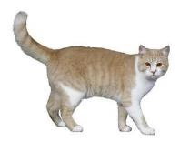
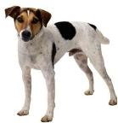
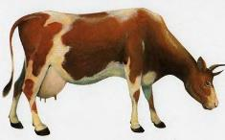
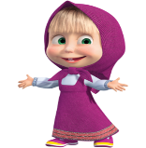
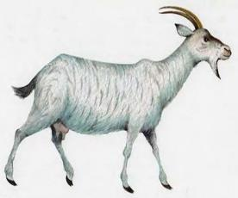
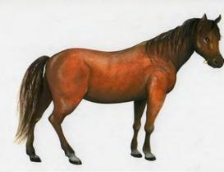
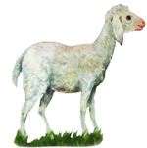
Помоги Маше отгадать загадки
У порога плачет, коготки прячет,
Тихо в комнату войдёт, Замурлычет, запоёт.
Голодная мычит,
Сытая жуёт,
Всем ребятам
Молоко даёт.
Гладишь — ласкается,
Дразнишь — кусается,
На цепи сидит,
Дом сторожит.
Вместо хвостика — крючок,
Вместо носа — пятачок.
Пятачок дырявый,
А крючок вертлявый.
С бородой, а не старик,
С рогами, а не бык,
Доят, а не корова.
Я скачу, скачу.
Грива вьётся на ветру.
Длинное ухо,
Комочек пуха,
Прыгает ловко,
Любит морковку.
У меня живёт подружка
Вся в весёлых завитушках.
Щиплет травку возле речки
В шубке беленькой...

Slide 6
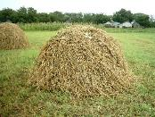

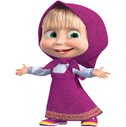



Помоги Маше накормить животных

Slide 7
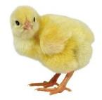


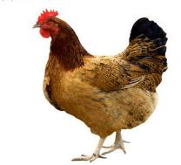
Помоги цыпленку дойти до курицы

Slide 8
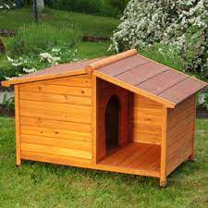

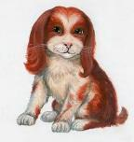
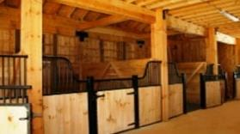
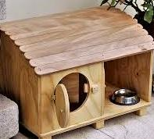
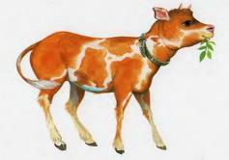

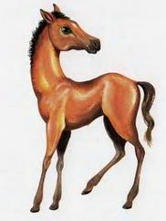
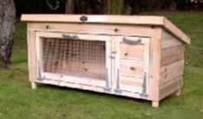
Угадайте с Машей кто где живет?

Slide 9
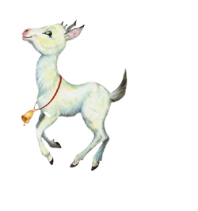

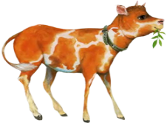
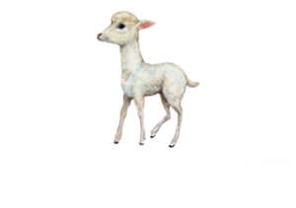
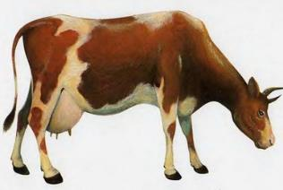
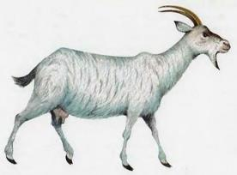
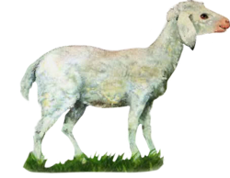

Помоги Маше узнать, где чья мама?

Slide 10


Помоги Маше собрать паззл по образцу

Slide 11

Помоги Маше найди пару животному

Slide 12
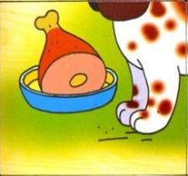





Помоги Маше собрать из кубиков
картинку собачки

Slide 13
Мультики
https://yandex.ru/video/preview/?text=домашние+животные+мультик+для+детей&path=wizard&parent-reid=1634064916349515-7511374552863485056-vla1-5252-vla-l7-balancer-8080-BAL-6725&wiz_type=vital&filmId=12844638968611827054&url=http%3A%2F%2Ffrontend.vh.yandex.ru%2Fplayer%2FvX9N586ij0Wk
https://yandex.ru/video/preview/?text=домашние+животные+мультик+для+детей&path=wizard&parent-reqid=1634064916349515-7511374552863485056-vla1-5252-vla-l7-balancer-8080-BAL-6725&wiz_type=vital&filmId=6664943714302362757&url=http%3A%2F%2Fwww.youtube.com%2Fwatch%3Fv%3Dodhw_bND1WQ

Slide 14
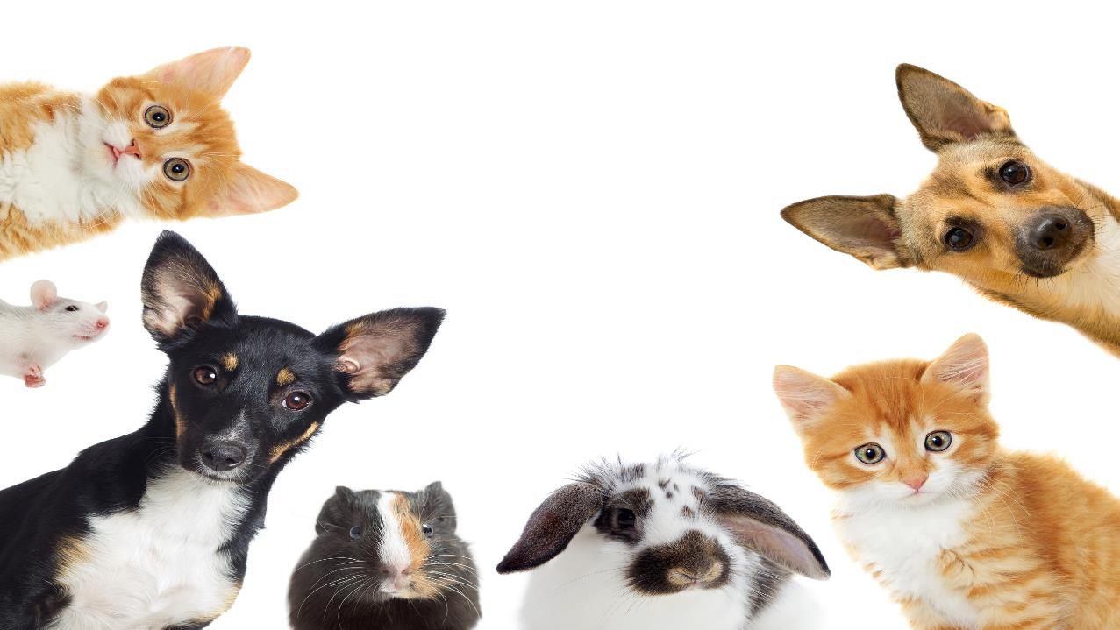
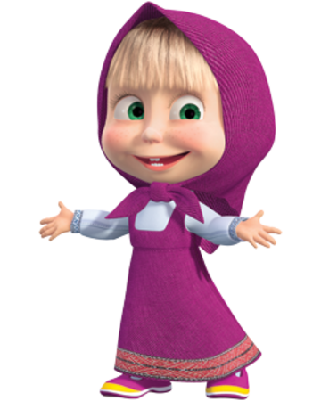
Спасибо ребята за участие в игре.
До новых встреч!

